Slide 1
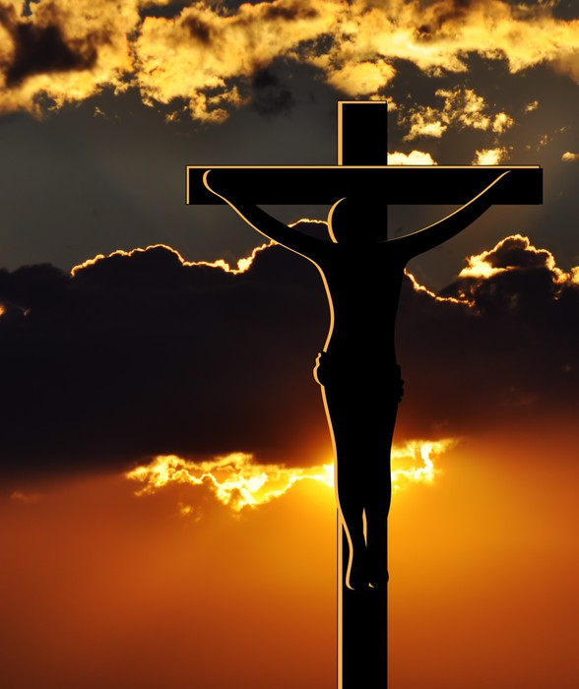
LA DIFFUSIONE DEL CRISTIANESIMO
Il Cristianesimo nacque in Giudea nel I secolo d.C.Il regno di Giudea era finito sotto il controllo dei Romani e con Augusto divenne provincia romana.In Giudea il potere politico era nelle mani del Sinedrio,un’assemblea formata da sacerdoti divisa tra favorevoli,sadducei,e contrari ,farisei e zeloti,alla dominazione romana.

Slide 2
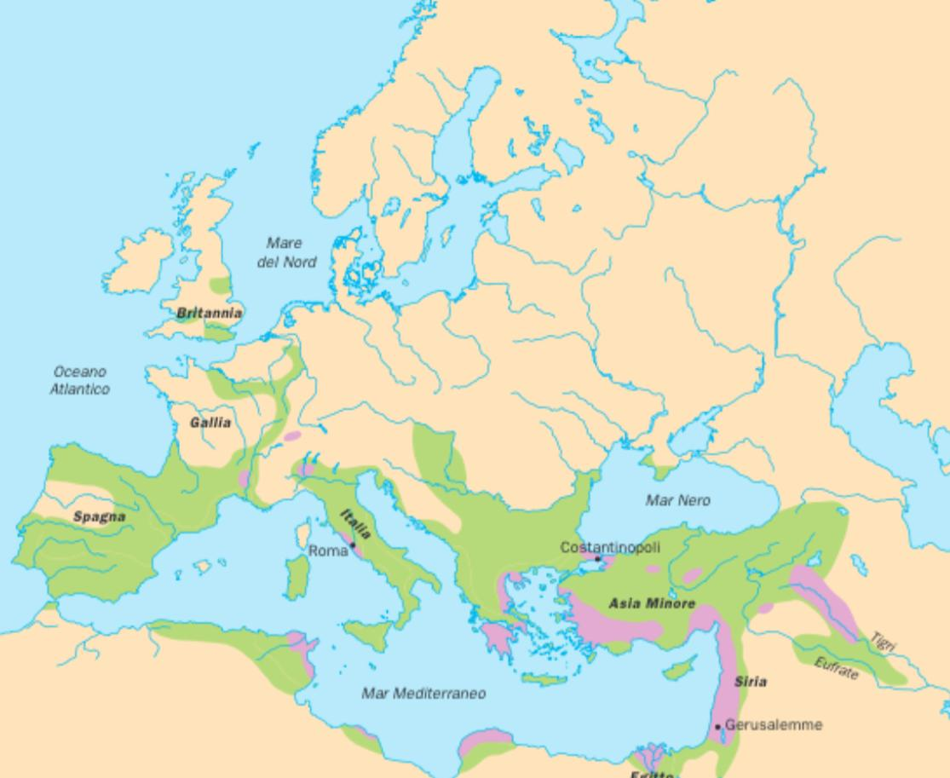
CARTINA DELLA DIFFUSIONE DEL CRISTIANESIMO DAL I AL IV SECOLO D.C.
LEGENDA

Slide 3
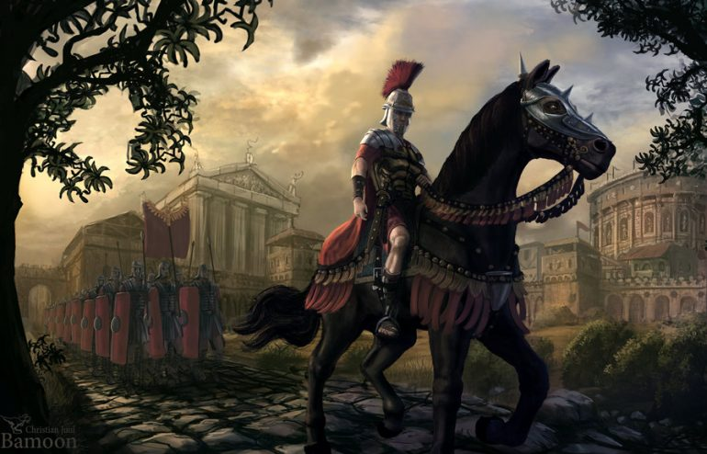
CRISTIANESIMO E L’IMPERO ROMANO
Tra il I e il II secolo d.C. l’accentramento di potere nelle mani dell’imperatore aveva favorito il distacco dei cittadini dalla vita politica.Con il conseguente clima di insicurezza e insoddisfazione, gran parte della popolazione romana sentì l’esigenza di staccarsi anche dalla religione comune considerata civica più che spirituale e andare verso una più attenta alla dimensione interiore come i culti orientali da cui deriva anche il Cristianesimo.

Slide 4
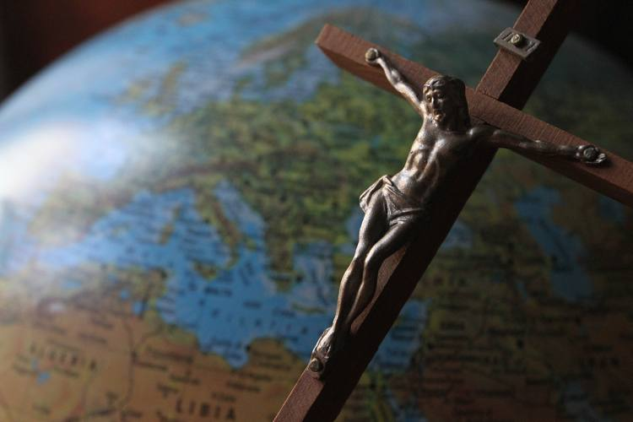
LE CARATTERISTICHE DEL CRISTIANESIMO
Il Cristianesimo si diffuse per opera di Gesù di Nazareth ,alla sua morte la nuova religione si divulgo grazie ai suoi seguaci anche fuori dalla Palestina.Il messaggio del Cristianesimo era adatto a soddisfare le esigenze di quel periodo e per questo il suo culto diventò molto frequente all’interno dell’impero.Le prime comunità erano formate da ceti umili e medi della grandi città.Solo dal III secolo divennero cristiane persone di ceto alto.Le comunità cristiane iniziarono a riunirsi in domus ecclesiae ovvero chiese ed erano guidate da presbiteri dai quali furono eletti vescovi,che indicavano alle chiese le norme di comportamento da seguire nella vita quotidiana,nella liturgia e nella predicazione.

Slide 5
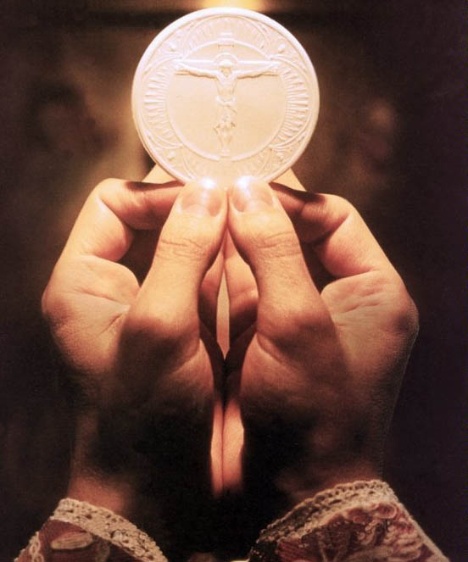
RITI CRISTIANI
Battesimo: L’ammissione alla comunità cristiana era sancita dal sacramento del battesimo,i catecumeni venivani immersi in una vasca d’acqua , simbolo della purificazione dell’anima dal peccato originale.
Eucarestia :L’eucarestia era il rito usato per ricordare l’ultima cena di Gesù con gli apostoli prima di essere arrestato.Secondo i credenti il pane e il vino si trasformano nel corpo e nel sangue di Cristo.La celebrazione dell’eucarestia avveniva di domenica a cui si aggiungeva la letture delle lettere inviate dagli apostoli e la raccolta di offerte per sostenere i più poveri.L’eucarestua rappresentava il rapporto individuale di ciascun fedele con Dio tramite la preghiera.
Il dio dei cristiani si distingueva dalle altre divinità per essere un Dio misericordioso vicino alle sofferenze degli uomini,che egli stesso aveva conosciuto tramite l’incarnazione.

Slide 6
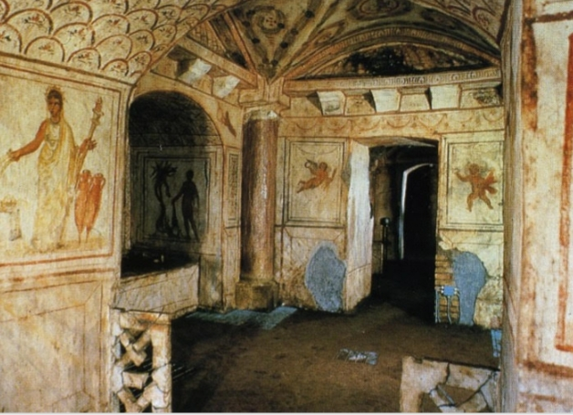
LE CATACOMBE
Il luogo che più si associa alle prime comunità cristiane è costituito dalle catacombe,ritenute sedi di ritrovo e di rifugio di cristiani per sottrarsi alle persecuzioni.Si tratta in realtà di cimiteri sotteranei,molto diffusi a Roma per le particolari caratteristiche del suolo,costituite dal tufo e quindi facilmente scavabile.Le catacombe iniziarono a svillupparsi non prima del III secolo d.C. e sono fatte da reticoli fittissimi e irregolari di gallerie sotterenee di diversa larghezze e altezza.Le catacombe più antiche sono quelle di Domitilla,Priscilla,Pretestato e Callisto.

Slide 7
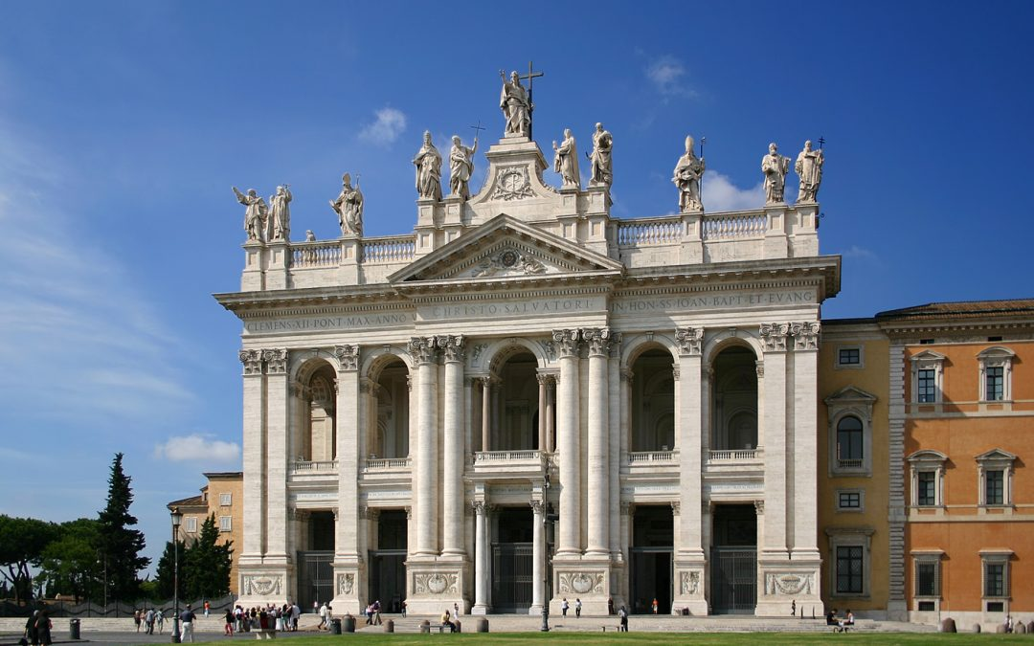
LE BASILICHE CRISTIANE
Prima di ottenere la libertà religiosa con l’editto di Milano nel 313,i cristiani non costruiscono edifici monumnetali per il culto.Le loro preghiere e i loro riti trovano accoglienza in abitazioni private o in costruzioni che pur riservate a scopi liturgici restano molto semplici.Con la libertà di culto concessa ai cristiani cambia invece il volto architettonico delle città romane ,accanto ai templi trovano posto i luoghi di culto del cristianesimo,primi fra tutti le basiliche.

Slide 8
RELIGIONE CRISTIANA:una delle responsabili della crisi dell’impero

Slide 9
CRISI DELL’IMPERO ROMANO
LA CRISI ECONOMICA :L’impero romano smise di conquistare a causa di ostacoli naturali che si erano presentati e adattò una tattica difensiva di conseguenza non c’erano più le entrate delle conquiste, in più la crisi economica era favorita anche dall’instabilità politica che si era creata.
LA CRISI DELL’AUTORITA’ STATALE : Roma dovette arruolare anche contadini semibarbari per colmare i vuoti prodotti nelle legioni.
LA CRISI DEMOGRAFICA :Durante le guerre fu costretta a chiamare la migliore gioventù Italica che , sottratta alla attività produttiva con grave danno per l’economia ,aveva subito pesanti perdite nei combattimenti e nelle imboscate.

